Slide 1



Notes:
Nota aan onderwyser: Hierdie les fokus hoofsaaklik op twee groepaktiwiteite. Maak seker dat leerders van die begin van die les af in groepe van vier verdeel is. Ken ’n nommer aan elke leerder in die groep toe (een tot vier), aangesien dit sal bepaal hoe die groepe tydens die tweede groepaktiwiteit herorganiseer word. Die sukses van die les is hoofsaaklik gebaseer op ervaringsleer en terugvoer van leerders.
Skyfie 1: Goeiedag, Graad 11’s. Ons gaan voort met ons lesreeks oor selfontwikkeling in die samelewing. Om jou geheue te verfris, draai na jou maat en noem vyf dinge wat jy in die vorige les geleer het. (Laat een minuut toe vir bespreking.)
Ons het die vorige les afgesluit met 'n aktiwiteit wat doelwitte, waardes en keuses ondersoek het. Neem een minuut om na die robot-uitdaging van 'n ander groep te kyk en keer dan terug na julle lessenaars. (Laat twee minute toe vir leerders om na die muur toe te loop en deur die antwoorde van die vorige les se robot-aktiwiteit te lees.)

Slide 2
Teen die einde van die les behoort jy die volgende te kan doen:
Verduidelik
Verduidelik hoe verhoudings welstand kan beïnvloed
Verduidelik
Verduidelik hoe eie welstand verhoudings kan beïnvloed
Bespreek
Bespreek die verskillende tipes verhoudings met verskillende mense/groepe en hul veranderende aard
Notes:
Skyfie 2: Vandag gaan ons die verhoudings in ons lewens en hoe hierdie verhoudings ons welstand beïnvloed, ondersoek.
Teen die einde van die les behoort jy die volgende te kan doen:
Verduidelik hoe verhoudings welstand beïnvloed
Verduidelik hoe eie welstand verhoudings kan beïnvloed
Bespreek die verskillende tipes verhoudings met verskillende mense/groepe en hul veranderende aard

Slide 3
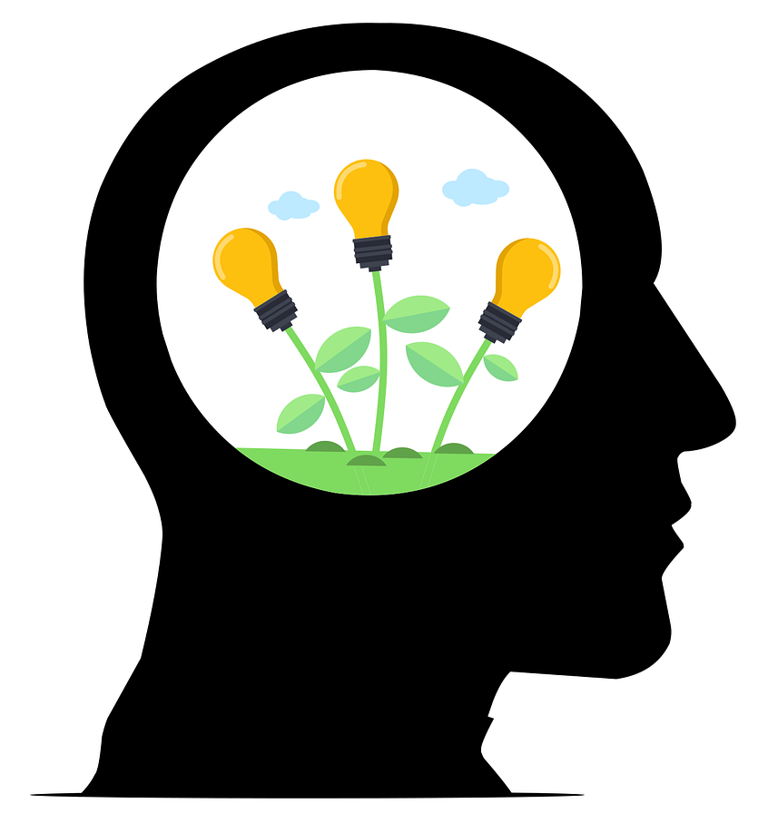
Wat is welstand?
Welstand = 'n toestand van gelukkig, gesond en tevrede wees (fisies, sosiaal, emosioneel).
Positiewe verhoudings laat jou veilig en gewaardeerd voel.
Ongesonde verhoudings kan stres, konflik, angs en ongelukkigheid veroorsaak.
Notes:
Skyfie 3: Gesonde welstand kan gedefinieer word as die toestand om gelukkig en tevrede te wees. Dit sluit in om fisies, sosiaal en emosioneel gesond te wees. Sommige verhoudings het 'n positiewe impak op ons welstand, terwyl ander konflik en spanning veroorsaak.
Positiewe verhoudings: Ondersteunende vriendskappe, sorgsame familielede of mentors kan ons help om veilig en gewaardeerd te voel. Dit kan ons motiveer om goeie keuses te maak, stres te bestuur en selfversekerd te voel.
Ongesonde verhoudings: Ongesonde verhoudings kan ons welstand negatief beïnvloed. Konstante argumente, gebrek aan ondersteuning of gebrek aan respek kan ons angstig, oorweldig of ongelukkig laat voel. Hierdie negatiewe emosies kan ons optrede, denke en verhoudings met ander beïnvloed.

Slide 4
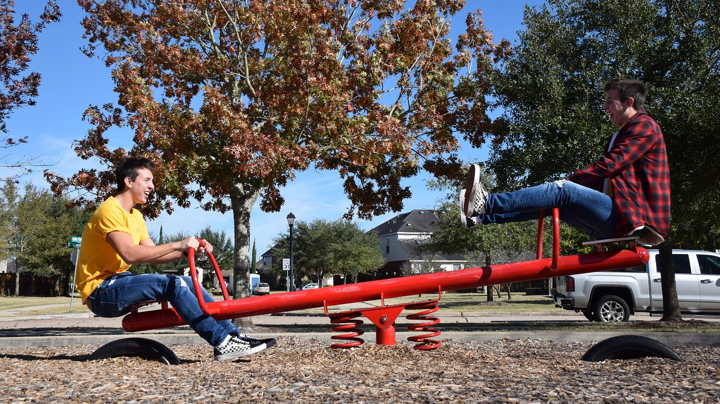
Tweerigting-invloed
Jou gedrag, bui en keuses beïnvloed ook ander.
Respekvolle kommunikasie en empatie bou gesonder verhoudings.
Negatiewe houdings of onvriendelike gedrag kan spanning veroorsaak en ander benadeel.
Gesonde verhoudings vereis verantwoordelikheid van albei kante.
Aktiwiteit
Notes:
Skyfie 4: Dit is ook belangrik om te onthou dat die invloed tweeledig is. Ons eie gedrag, bui en keuses kan die welstand van die mense in ons lewens beïnvloed.
Wanneer ons met respek kommunikeer, empatie toon en konflik kalm oplos, kan ons gesonder verhoudings bevorder.
Maar wanneer ons negatiwiteit, stres of onvriendelike gedrag openbaar in 'n verhouding, kan ons bydra tot spanning en ongelukkigheid.
Om hierdie wedersydse invloed te verstaan, help ons om ondersteunende verhoudings te bou wat ons welstand verbeter. Dit moedig ons aan om verantwoordelikheid te neem vir die invloed van ons verhoudings op ander.

Slide 5
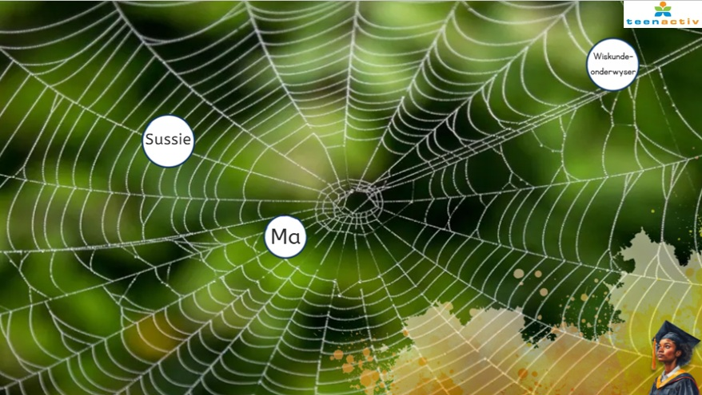
Notes:
Skyfie 5: Jy het nou drie minute om Aktiwiteit 1 (Les 2 – Werkkaart) te voltooi. Dit is belangrik om nie te veel oor hierdie aktiwiteit te dink nie.
Leerders voltooi die aktiwiteit.
Die breinkaart wat jy pas geteken het, wys dat verhoudings en welstand onlosmaaklik verbind is. Dink daaraan soos ’n spinnerak: jy is in die middel. Sterk, ondersteunende verhoudings help om jou welstand te versterk, terwyl “toksiese” verhoudings dit kan verswak en jou aftrek.
Draai na jou maat en noem TWEE kenmerke van 'n toksiese verhouding.

Slide 6
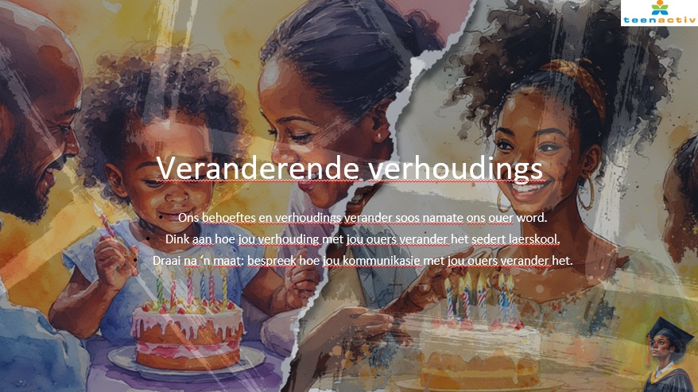
Notes:
Skyfie 6: Hoe ouer jy word, hoe meer verander jou verhoudings met mense. Dink aan jou verjaarsdae toe jy grootgeword het. Toe jy drie jaar oud was, het jy skaars die volwassenes by jou partytjie geken. Op tienjarige ouderdom wou jy nie hê jou ouers moes om jou kloek nie, maar jy wou hulle steeds naby hê ingeval iemand honger was of seerkry. Dit wys hoe ons behoeftes en die manier waarop ons met mense omgaan, verander soos ons deur verskillende lewensfases beweeg.
Hoe het jou verhouding met jou ouers op jou verjaarsdae verander sedert jy met hoërskool begin het?
Dink aan hoe jy nou met hulle kommunikeer in vergelyking met jou laerskooldae. Hoe het jou kommunikasie verander?
Draai na ‘n maat en bespreek hierdie twee vrae kortliks. (Laat twee minute toe.)

Slide 7
Tipes verhoudings
Onmiddellike familie: Verskuif van leiding → gedeelde besluitneming; Steeds 'n belangrike ondersteuningsisteem.
Beste vriende/maats: Beweeg van spelgebaseerd → dieper emosionele ondersteuning in adolessensie.
Aanlyn netwerke: Beïnvloed identiteit en belangstellings; Bande kan vinnig vorm of vervaag.
Gesagsfigure: Verander van delegering → leiding en mentorskap soos jy ouer word.
Notes:
Skyfie 7: Ons het verskillende soorte verhoudings met verskillende groepe mense, en elkeen van hierdie verhoudings verander mettertyd.
Onmiddellike familie (ouers/voogde/broers en susters): Gesinsverhoudings begin met volwassenes wat jou lei en beskerm, maar word meer gebalanseerd namate jy ouer word. Soos jy meer onafhanklikheid ontwikkel, neem jy meer besluite en kommunikeer op gelyke vlak, terwyl familie steeds ’n belangrike bron van ondersteuning bly.
Beste vriende/naaste maats: Vriendskappe ontwikkel van spelgebaseerde bande in die kinderjare na dieper, meer emosionele verhoudings tydens adolessensie. Namate jy ouer word, word naaste vriende betroubare metgeselle, maar hierdie verhoudings kan ook verander soos belangstellings en omstandighede verander.
Sosiale media/aanlyn netwerke: Aanlyn verhoudings ontwikkel namate tegnologie meer sentraal in jou lewe word. Vroeë interaksies is eenvoudig en informeel, maar later kan dit jou persoonlike identiteit, belangstellings en sosiale bande beïnvloed. Hierdie verhoudings kan vinnig vorm of vervaag, afhangende van jou aanlyn aktiwiteit.
Gesagsfigure (onderwysers/afrigters/mentors): Die rol van gesagsfigure verskuif van delegering en onderrig in die kinderjare na leiding en ondersteuning namate jy ouer word. Hierdie verhoudings raak meer samewerkend en help jou om oor doelwitte en toekomstige geleenthede na te dink.
Daar word nou van jou verwag om hierdie verhoudings meer in detail in die groepaktiwiteit te ondersoek.
Nota aan onderwyser: Aan die begin van die les is leerders in groepe van vier verdeel, en elke leerder is 'n nommer toegewys (1–4). Hierdie nommers bepaal hoe die groepe vir die tweede deel van die aktiwiteit herorganiseer sal word.
Hierdie groepaktiwiteit bestaan uit twee dele:
Deel 1: Leerders bly in hul oorspronklike groepe. Elke groep ontvang een tipe verhouding om op te fokus en voltooi die vrae in Deel 1 van die werkkaart.
Ken een van die volgende verhoudingstipes aan elke groep toe:
Groep 1: Onmiddellike familie (ouers/voogde/broers en susters)
Groep 2: Beste vriende/naaste maats
Groep 3: Sosiale media/aanlyn netwerke
Groep 4: Gesagsfigure (onderwysers/afrigters/mentors)
Deel 2: Leerders beweeg na hul nuwe groepe (al die 1's saam, al die 2's saam, ensovoorts). Elke nuwe groep bevat nou een verteenwoordiger van elke verhoudingstipe.
Verwag 'n bietjie geraas en energieke besprekings; dit is positief en wys aktiewe betrokkenheid. Laat ruimte toe vir leerders om te deel, te verduidelik en by mekaar te leer.

Slide 8
Groepaktiwiteit (Deel 1)
Werk in jou oorspronklike groepe om Deel 1 van Aktiwiteit 2 te voltooi.
Elke groep fokus op een tipe verhouding:
Groep 1:
Onmiddellike familie
Groep 2:
Naaste vriende/maats
Groep 3:
Sosiale media/aanlyn netwerke
Groep 4:
Gesagsfigure
Neem aantekeninge – jy gaan dit nodig hê vir Deel 2.
Notes:
Skyfie 8: Kom ons begin deur Deel 1 van Aktiwiteit 2 (Les 2 – Werkkaart) te voltooi. (Laat 7 minute toe.)
Onthou asseblief om aantekeninge te neem tydens Deel 1 van die aktiwiteit, want jy gaan daardie aantekeninge weer in Deel 2 nodig hê.

Slide 9
Groepaktiwiteit (Deel 2)
Skuif na jou nuwe groep (al die 1's saam, al die 2's saam, ens).
Deel jou bevindings van Deel 1.
Voltooi Deel 2 van Aktiwiteit 2.
Bring jou aantekeninge saam.
Notes:
Skyfie 9: Welgedaan, almal!
Kan al die nommer 1’s na 'n tafel toe beweeg. Al die nommer 2's, sit asseblief saam, en dieselfde geld vir die nommer 3's en nommer 4’s.
Maak seker jy bring jou aantekeninge saam.
Jy het nou 7 minute om Deel 2 van Aktiwiteit 2 (Les 2 – Werkkaart) te voltooi.

Slide 10
Portuuraktiwiteit
Keer terug na julle oorspronklike groepe.
Voltooi Deel 3 van Aktiwiteit 2 saam met jou maat.
Notes:
Skyfie 10: Kom ons keer terug na ons oorspronklike tafels en eerste groepe. Voltooi asseblief saam met jou maat die vrae in Deel 3 van Aktiwiteit 2 (Les 2 – Werkkaart). Julle het 3 minute.

Slide 11
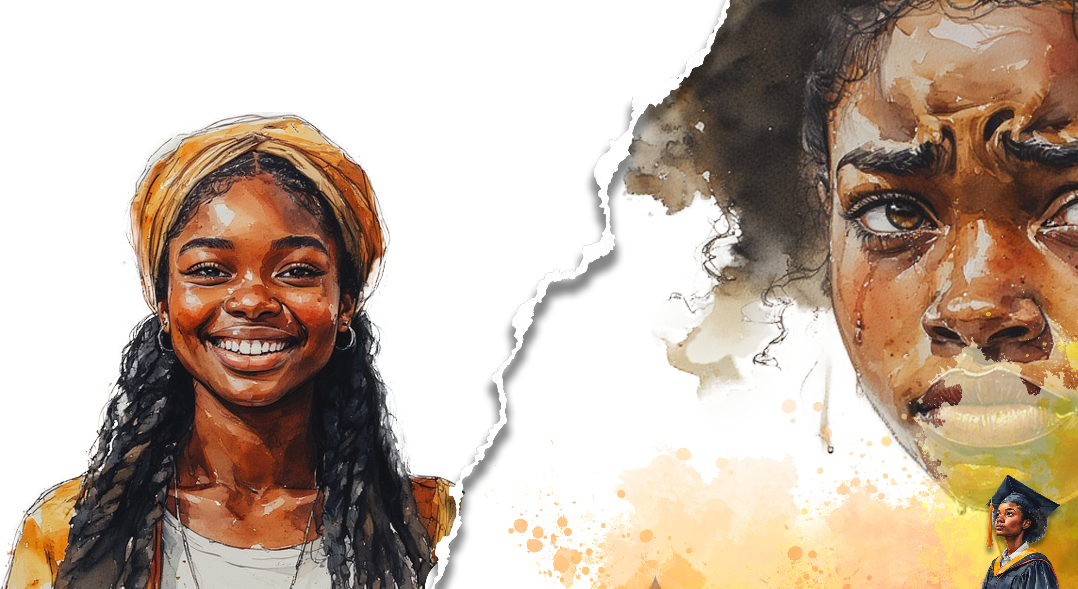
Luister ek na my vriende?
Is ek eerlik?
Is ek vriendelik?
Voel ander mense dat ek hulle waardeer?
Notes:
Skyfie 11: Onthou, net soos die verhoudings wat ons met ander het ons welstand beïnvloed, beïnvloed jy ook die mense met wie jy in 'n verhouding is. Dink terug aan die eerste aktiwiteit wat ons vandag gedoen het, waar jy na die mense in jou lewe gekyk het en hoe hulle jou welstand beïnvloed.
Dink nou hieraan: Dink aan die persoon wat jy die verste van jou af op jou breinkaart geplaas het. Hoe beïnvloed jou reaksies tydens konflik hul welstand?
Wat van jou ouers? Voel hulle gewaardeer deur die dinge wat jy sê en doen?
En jou vriende? Luister jy regtig wanneer hulle praat? Voeg jy waarde tot die vriendskap toe?

Slide 12
Waardes vorm verhoudings
Dieselfde waardes wat jou help om doelwitte te bereik, vorm ook jou verhoudings.
Gewoontes, soos oneerlikheid of vermyding, kan beide verhoudings en toekomstige doelwitte beïnvloed.
Verandering begin met die erkenning van jou snellers en om jouself te omring met mense wat jou help groei.
Notes:
Skyfie 12: Ons het hierdie les begin deur te kyk na die waardes in die robot-aktiwiteit wat nodig is om ons te help om ons doelwitte te bereik. Jy kan nou sien dat daardie selfde waardes ook ons verhoudings vorm.
Dink byvoorbeeld aan eerlikheid. Miskien hoop jy om eendag 'n loopbaan in regte te volg, maar op die oomblik sukkel jy met eerlikheid in jou verhouding met jou ouers en vriende.
Wanneer jy bedreig voel, kan dit makliker wees om te jok as om die gevolge te dra. Eerlikheid is egter noodsaaklik in 'n regsloopbaan, en hierdie slegte gewoonte kan jou toekomstige doelwitte beïnvloed as jy dit nie nou aanspreek nie.
Hoe verander ons en word ons meer soos die mense wat ons bewonder?
Ons begin deur te reflekteer oor wie ons is en die snellers te identifiseer wat ons na ongesonde gewoontes lei. Daarna omring ons onsself met mense wat ons vertrou – mense wat ons destruktiewe gedrag sal uitdaag en ons sal help groei.

Slide 13
Waarom is verandering belangrik?
Om jou verhoudings te verbeter, verbeter jou welstand.
Gesonde verhoudings ondersteun emosionele, sosiale en fisiese welstand.
Om eerlik te kommunikeer en grense te stel, versterk bande en bring geluk.
Notes:
Skyfie 13: Verandering begin wanneer ons doelbewus probeer om anders op te tree rondom spesifieke mense. Om ons verhoudings te verbeter gaan nie net daaroor om 'n "beter vriend" of "beter familielid" te wees nie; dit is direk verbind aan ons algehele welstand.
Gesonde verhoudings ondersteun ons emosionele, sosiale en selfs fisiese welstand. Wanneer ons eerlik kommunikeer, grense stel en waardering toon, versterk ons beide die verhouding en ons eie gevoel van geluk.

Slide 14

Finale Refleksie
Notes:
Skyfie 14: Neem 'n oomblik tydens hierdie finale aktiwiteit om eerlik met jouself te wees en 'n strategie te skep om een of meer van jou verhoudings te verbeter. Terwyl jy beplan, dink aan hoe elke verbetering jou welstand positief kan beïnvloed.
Leerders voltooi Aktiwiteit 4 (Les 2 – Werkkaart).

